Slide 1
업적 & 메달 (Achivement & Medal)
2016.03.07
By Ricky

Slide 2
V1.0 – 2016.03.07 초안 작성
V1.1 – 2016.06.30 – 메달 버프 내용 추가 Chris 사양서 추가 여신관련 정보 임시 삭제

Slide 3
개요
업적의 정의
유저가 수행할 수 있는 퀘스트 종류 중 하나로, 완료할 경우 지정된 보상이 주어지며 일부 업적 보상의 경우, 사용하면 메달을 획득할 수 있는 아이템을 포함합니다. * 퀘스트 종류와 완료 조건, 보상은 데이터 테이블에 명시된 정보를 기준으로 합니다.
메달의 정의
플레이어가 업적 달성을 통해 획득할 수 있는 요소입니다.
업적 달성에 따라 다수의 메달을 보유할 수 있으며, 그 중 하나의 메달만 활성화가 가능합니다.
메달은 각각 다른 버프 효과를 가지고 있으며, 활성화한 한 개의 메달의 효과만 적용됩니다.
장착한 메달은 영주 정보에 표시되며 다른 유저가 장착한 메달의 정보를 확인할 수 있습니다.
기획 의도
업적 보상을 통해 게임의 컨텐츠를 전반적으로 이용하도록 유도합니다.
업적을 통해 여신을 획득 할 수 있도록 합니다.
업적 달성을 통해 전체적인 게임 컨텐츠의 양을 늘립니다.
자신이 장착한 메달을 다른 유저가 확인할 수 있도록 하여 자랑 요소로 사용합니다.

Slide 4
메뉴 Flow
메인Ui
영주 사진
업적 메뉴
영주 Ui
메달 메뉴

Slide 5
기능 정의
업적
유저가 달성할 수 있는 업적은 종류별로 다수 존재하며, 유저는 업적 메뉴에서 각 업적에 대한 달성 조건과 보상을 확인할 수 있습니다. * 업적 목록은 데이터 베이스에 명시된 정보를 사용합니다.
각각의 업적은 보상품이 별개로 구성되어 있습니다. 특정 업적의 보상품에는 메달 획득에 사용되는 아이템이 포함됩니다. * 업적 달성에 대한 보상품 구성은 데이터 베이스에 명시된 정보를 사용합니다.
모든 업적은 유저가 달성 조건을 만족하기 전까지 보상 받기가 불가능한 상태로 대기합니다.
유저가 게임 내 행동을 통해, 업적 달성 조건을 만족했을 때, 즉시 해당 업적은 보상 받기가 가능한 상태로 바뀝니다. * 보상 받기가 가능한 업적이 존재할 때, 메인 U.I 영주 사진과 업적 메뉴에 ‘New’ 티커를 표시합니다.
업적 달성에 대한 보상은 유저가 직접 수령해야 하며, 각 업적에 대한 보상품은 한 번만 수령할 수 있습니다.
보상품 수령이 끝난 업적은 완료 상태가 됩니다.
업적 보상품 종류
업적 보상품은 즉시 적용/사용 되는 보상과 인벤토리에 지급되는 보상으로 구분되어 있습니다. 즉시 적용 보상 : 식량, 목재, 석재, 철광석, 크라운 즉시 사용 보상 : 메달 활성화 아이템 인벤토리 지급 보상 : 기타 아이템
메달
유저가 획득할 수 있는 메달은 다수 존재하며, 메달 메뉴에서 각 메달의 획득 조건과 효과에 대한 정보를 확인할 수 있습니다. * 메달 목록, 획득 조건, 효과는 데이터 베이스에 명시된 정보를 기준으로 합니다.
메달은 기본적으로 비활성화 상태로 대기하며, 특정 업적의 완료 보상으로 각 업적에 해당하는 메달이 활성화 상태가 됩니다.
유저는 활성화 상태인 메달 중 하나만 선택하여 장착할 수 있습니다.
장착된 메달은 다른 영주가 ‘영주 정보 보기’를 통해 확인할 수 있습니다.
장착된 메달의 효과만 적용됩니다.

Slide 6
사양서
데이터 테이블 참고 목록
구 분 | 데이터 테이블 | U.I 노출
업적 리스트 | O | O
업적 목표 | O | O
업적 진행 상황 | O | O
업적 보상 수령 여부 | X | O
업적 완료 여부 | X | O
업적 보상품 목록 | O | O
업적 ‘New’ 티커 체크 | X | O
메달 리스트 | O | O
메달 획득 정보 | O | O
메달 효과 | O | O
메달 활성/비활성 여부 | X | O
메달 장착 여부 | X | O
메달 효과 적용 | X | X
메달 ‘New’ 티커 체크 | X | O
업적의 종류와 달성 조건, 보상에 대한 정보는 Quest DATA의 Quest Achievement 를 참고합니다.
메달의 종류와, 효과에 관한 정보는 데이터 테이블에 명시된 정보를 참고합니다.
메달 데이터 테이블 예시
MedalList | MedalRank | MedalBuffAttack | MedalBuffDefense | MedalBuffFarming | MedalPurpose
메달 목록 | 메달 등급 | 메달효과1 | 메달효과2 | 메달효과3 | 획득 조건
MT_Attack | 1 | 3 | 0 | 0 | 업적 퀘스트 보상 아이템
MT_Attack | 2 | 5 | 0 | 0 | 업적 퀘스트 보상 아이템
MT_Attack | 3 | 7 | 0 | 0 | 업적 퀘스트 보상 아이템
MT_AllianceContribution | 1 | 0 | 0 | 2 | 업적 퀘스트 보상 아이템
MT_AllianceContribution | 2 | 0 | 0 | 3 | 업적 퀘스트 보상 아이템
MT_AllianceContribution | 3 | 0 | 0 | 5 | 업적 퀘스트 보상 아이템

Slide 7
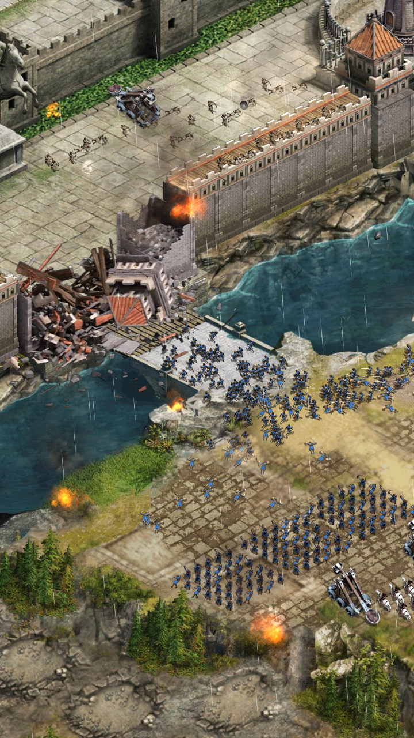

업적
(기본Ui)
업적
업적
업적
메달
업적
메달
지속 발전 I
지속 발전 I
농지를 25Lv로 업그레이드 하세요.
x100
농지를 25Lv로 업그레이드 하세요.
x100
21/25
21/25
21/25
보상 보기
21/25
보상 보기
지속 발전 II
지속 발전 II
농지를 25Lv로 업그레이드 하세요.
x100
농지를 25Lv로 업그레이드 하세요.
x100
21/25
21/25
21/25
보상 보기
21/25
보상 보기
지속 발전 III
지속 발전 III
농지를 25Lv로 업그레이드 하세요.
x200
농지를 25Lv로 업그레이드 하세요.
x200
25/25
25/25
21/25
받기
21/25
받기
16:9
지속 발전 IV
일부 업적을 달성하면
여신을 얻을 수 있습니다.
?
농지를 25Lv로 업그레이드 하세요.
x300
4:3
21/25
21/25
보상 보기
지속 발전 V
Immediate
Training
농지를 25Lv로 업그레이드 하세요.
TRAINING
일부 업적을 달성하면
여신을 얻을 수 있습니다.
?
21/25
21/25
99d 23:59:59
99999999
보상 보기

Slide 8
업적
(기본Ui)
업적
업적
메달
업적/메달 메뉴 변경
탭 버튼
지속 발전 II
농지를 25Lv로 업그레이드 하세요.
해당 업적의 보상 아이템
아이콘 및 수량
해당 업적의 보상 아이템
아이콘 및 수량
x1
x100
21/25
21/25
보상 보기
지속 발전 II
농지를 25Lv로 업그레이드 하세요.
x100
21/25
보상보기 popup 출력
(터치 영역은 아이콘 포함 크게)
21/25
보상 보기
지속 발전 III
달성 시, 게이지 색상 변화
농지를 25Lv로 업그레이드 하세요.
x200
25/25
달성 시, 받기 버튼으로 변화
(이펙트 필요)
21/25
받기
16:9
지속 발전 IV
농지를 25Lv로 업그레이드 하세요.
x300
21/25
21/25
보상 보기
지속 발전 V
Immediate
Training
뒤로 가기
메뉴 설명
농지를 25Lv로 업그레이드 하세요.
TRAINING
업적 메뉴 도움말
일부 업적을 달성하면
여신을 얻을 수 있습니다.
?
21/25
21/25
99d 23:59:59
99999999
보상 보기

Slide 9
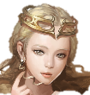
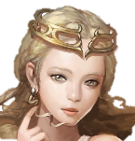
업적
(보상 보기 popup)
업적
업적
여신 변경 여부로 인한
임시 삭제
업적
메달
업적
메달
지속 발전 I
지속 발전 I
농지를 25Lv로 업그레이드 하세요.
x1
농지를 25Lv로 업그레이드 하세요.
x1
21/25
21/25
21/25
보상 보기
21/25
보상 보기
지속 발전 II 보상
지속 발전 IV 보상
여신보상 시, 스킬에 대한 효과 설명
지속 발전 II
지속 발전 II
농지를 25Lv로 업그레이드 하세요.
x100
농지를 25Lv로 업그레이드 하세요.
x100
21/25
21/25
21/25
보상 보기
21/25
보상 보기
x100
x1
지속 발전 III
지속 발전 III
‘100 크라운’
‘아프로디테 여신’
스킬 : 풍요의 축복
( 타운 내, 자원 건물에서 5시간 치 자원을 즉시 획득합니다. )
농지를 25Lv로 업그레이드 하세요.
x200
농지를 25Lv로 업그레이드 하세요.
x200
25/25
25/25
21/25
받기
21/25
받기
지속 발전 IV
지속 발전 IV
농지를 25Lv로 업그레이드 하세요.
x300
농지를 25Lv로 업그레이드 하세요.
x300
빈 공간 터치 시, popup 닫음
21/25
21/25
21/25
보상 보기
21/25
보상 보기
지속 발전 V
지속 발전 V
Immediate
Training
Immediate
Training
농지를 25Lv로 업그레이드 하세요.
TRAINING
농지를 25Lv로 업그레이드 하세요.
TRAINING
일부 업적을 달성하면
여신을 얻을 수 있습니다.
?
일부 업적을 달성하면
여신을 얻을 수 있습니다.
?
21/25
21/25
21/25
99d 23:59:59
21/25
99d 23:59:59
99999999
보상 보기
99999999
보상 보기

Slide 10
업적
(보상 획득)
업적
업적
메달
지속 발전 II
농지를 25Lv로 업그레이드 하세요.
x1
보상 획득 시, 상단에서 빛난 뒤, 가방으로 들어가는 연출
x100
21/25
21/25
보상 보기
지속 발전 II
농지를 25Lv로 업그레이드 하세요.
x100
21/25
21/25
보상 보기
지속 발전 III
농지를 25Lv로 업그레이드 하세요.
x200
보상 획득 시, 완료 표시
25/25
21/25
완료
16:9
지속 발전 IV
농지를 25Lv로 업그레이드 하세요.
x300
21/25
21/25
보상 보기
지속 발전 V
Immediate
Training
농지를 25Lv로 업그레이드 하세요.
TRAINING
일부 업적을 달성하면
여신을 얻을 수 있습니다.
?
21/25
21/25
99d 23:59:59
99999999
보상 보기

Slide 11
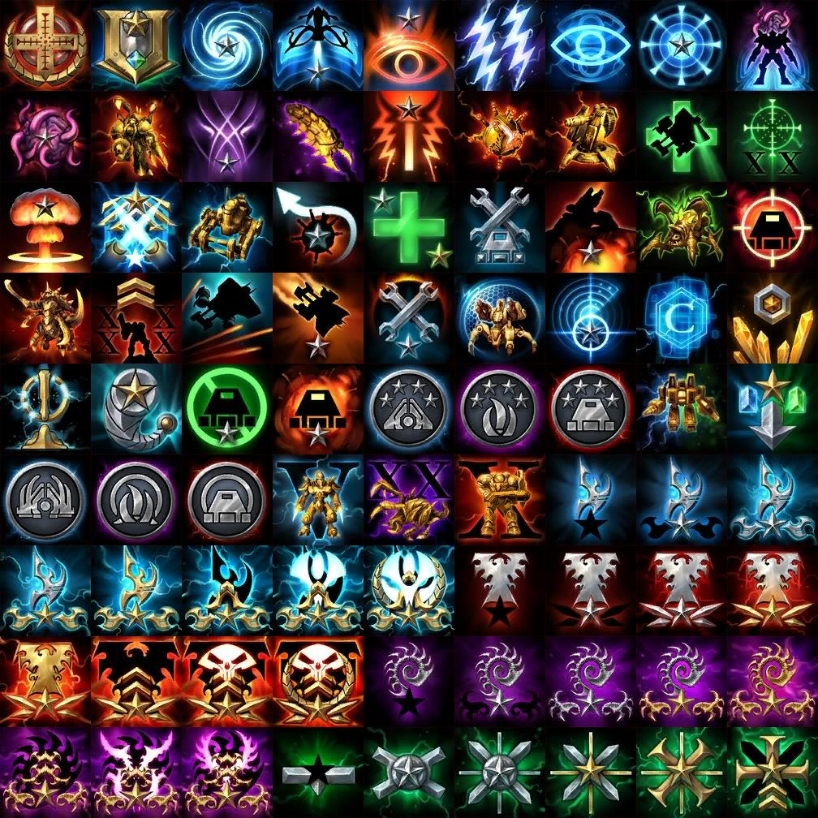
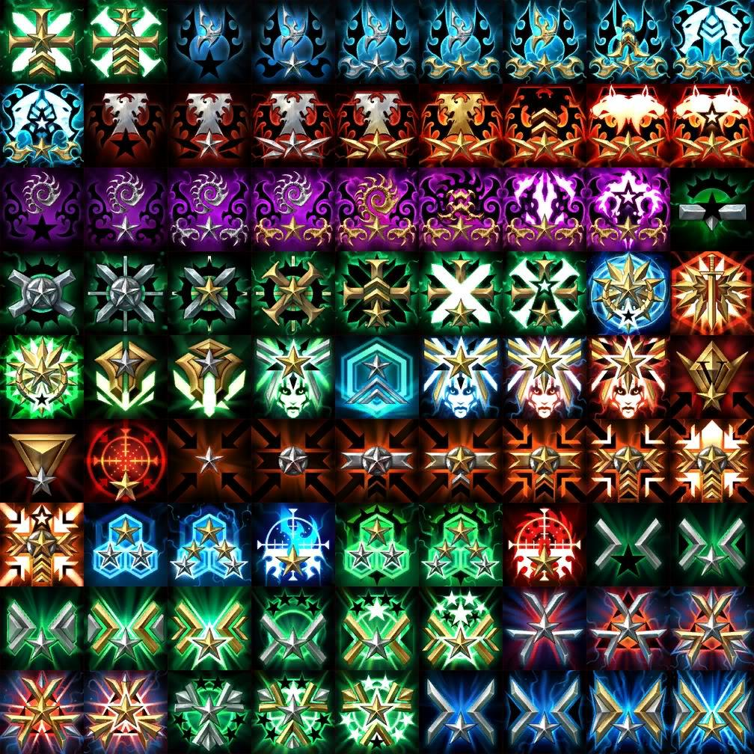
메달
(기본Ui)
메달
메달
업적
메달
업적
메달
분쟁의 메달
I
분쟁의 메달
II
분쟁의 메달
III
분쟁의 메달
IV
분쟁의 메달
I
분쟁의 메달
II
분쟁의 메달
III
분쟁의 메달
IV
연맹의 메달
I
연맹의 메달
II
연맹의 메달
III
연맹의 메달
IV
연맹의 메달
I
연맹의 메달
II
연맹의 메달
III
연맹의 메달
IV
치료의 메달
I
치료의 메달
II
정찰병 메달
I
연합의 메달
I
치료의 메달
I
치료의 메달
II
정찰병 메달
I
연합의 메달
I
16:9
레벨5의 업적을 완료하면, 해당 업적 메달을 획득할 수 있습니다.
?
4:3
약탈의 메달
I
약탈의 메달
II
약탈의 메달
III
약탈의 메달
IV
Immediate
Training
TRAINING
레벨5의 업적을 완료하면, 해당 업적 메달을 획득할 수 있습니다.
?
99999999
99d 23:59:59

Slide 12
메달
(기본Ui)
메달
업적
메달
업적/메달 메뉴 변경
탭 버튼
비활성화 상태인 메달은
어두운 색으로 표시
분쟁의 메달
I
분쟁의 메달
II
분쟁의 메달
III
분쟁의 메달
IV
연맹의 메달
I
연맹의 메달
II
연맹의 메달
III
연맹의 메달
IV
Select 상태인 메달
표시
메달 아이콘, 터치하면 popup 출력
치료의 메달
I
치료의 메달
II
정찰병 메달
I
연합의 메달
I
16:9
약탈의 메달
I
약탈의 메달
II
약탈의 메달
III
약탈의 메달
IV
뒤로 가기
메뉴 설명
Immediate
Training
TRAINING
메달 메뉴 도움말
레벨5의 업적을 완료하면, 해당 업적 메달을 획득할 수 있습니다.
?
99999999
99d 23:59:59

Slide 13
메달
(터치 popup)
업적
업적
메달
의무병 메달 I
‘부상병 치료 I’ 업적 달성
해당 메달 획득 조건 설명
대표 메달로 설정
/ 취소 버튼
취 소
메달로 설정
빈 공간 터치 시, popup 닫음
Immediate
Training
TRAINING
레벨5의 업적을 완료하면, 해당 업적 메달을 획득할 수 있습니다.
?
99999999
99d 23:59:59

Slide 14
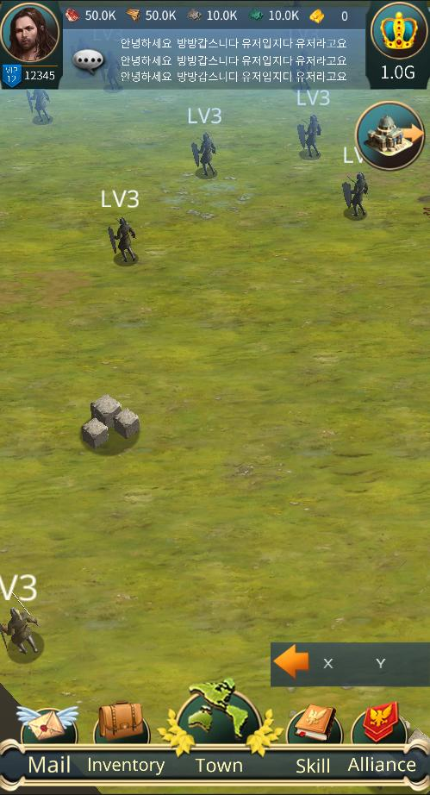
N
메달
(터치 popup)
업적 달성, 메달 획득 시
티커로 표시

